Slide 1


Занятие 8. Решающие деревья
Колмагоров Евгений
ml.hse.dpo@yandex.ru
2 декабря 2024

Slide 2

План лекции
Определение решающего дерева
Алгоритм построения
Критерии информативности для классификации и регрессии
Обрезка дерева и работа с пропусками
Кодирование категориальных признаков

Slide 3
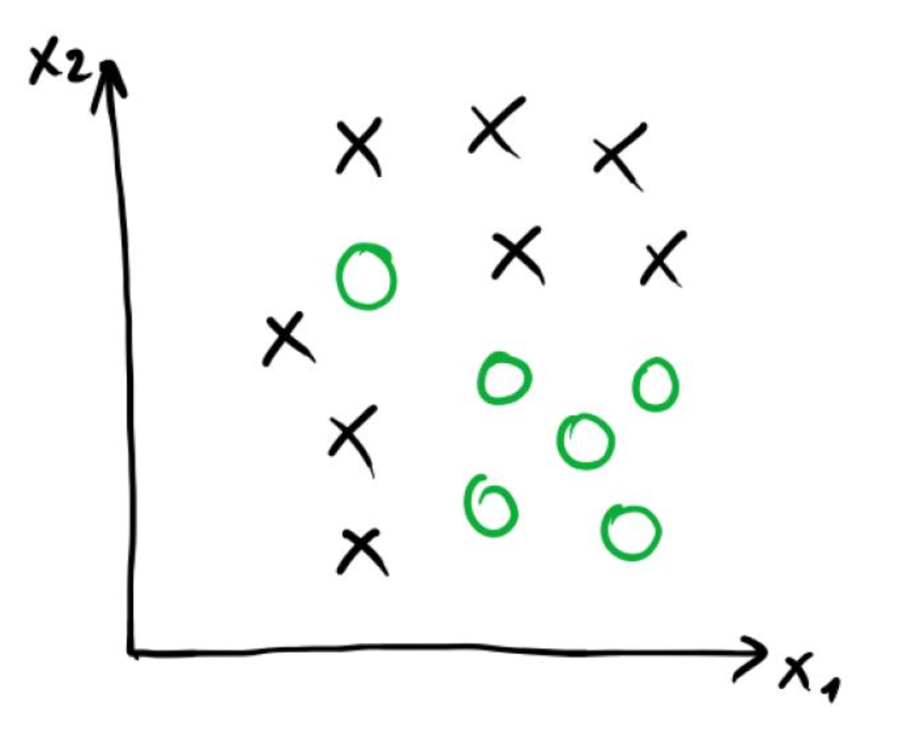
Пример классификации
Представим, что необходимо провести классификацию на данной выборке

Slide 4
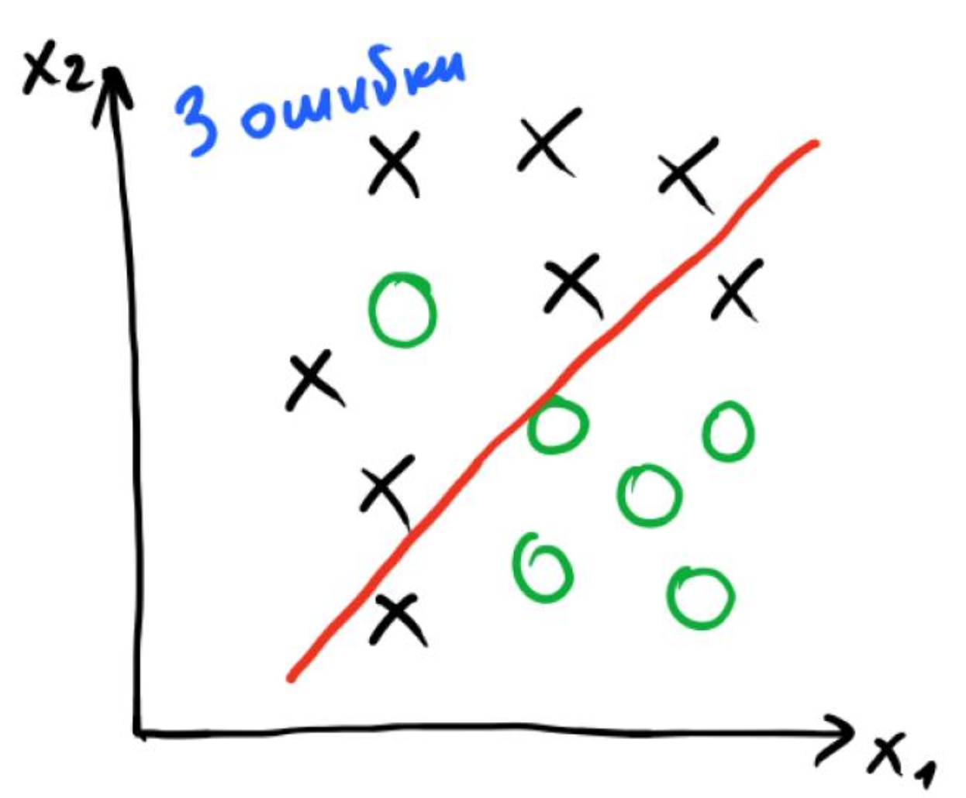
Пример классификации
Так как выборка линейно неразделима линейные методы будут допускать как минимум 3 ошибки

Slide 5
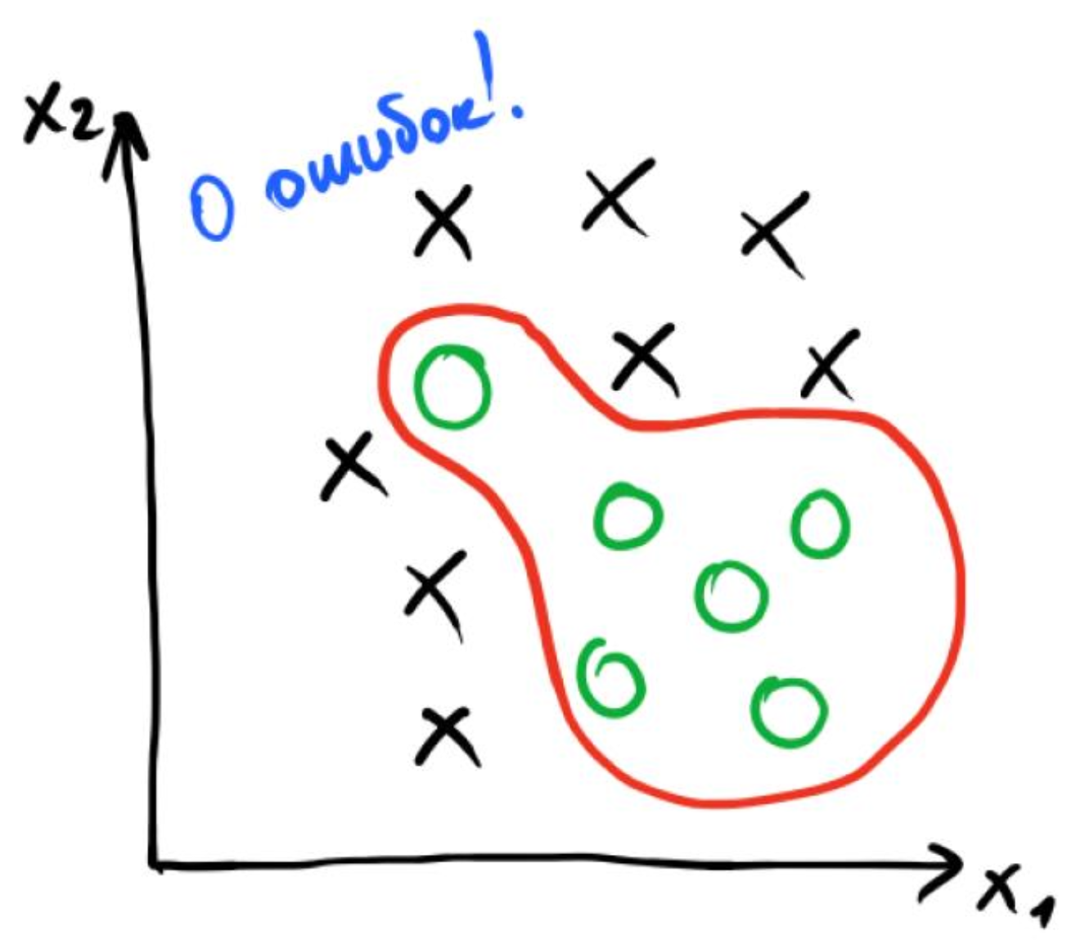
Пример классификации
Чтобы получить 0 ошибок необходимо использовать алгоритмы более сложной нелинейной природы

Slide 6
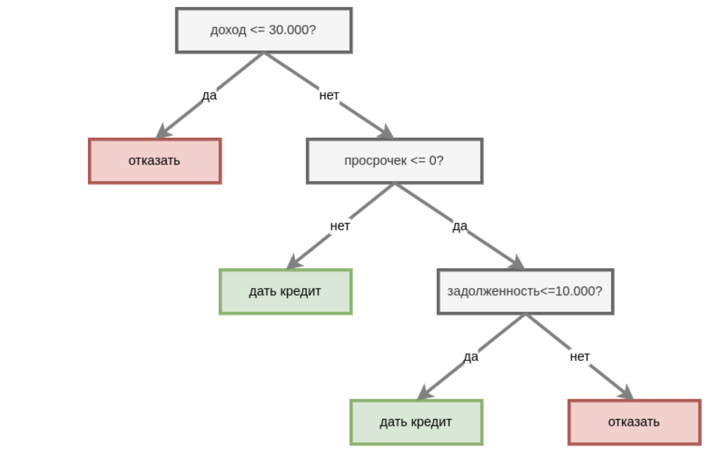
Деревья решений
На самом деле в повседневной жизни, люди довольно часто не замечают, что при принятии того или иного решения используется древовидный подход
Основная идея: попробовать исходя из имеющихся данных для обучения автоматически построить подобное дерево

Slide 7
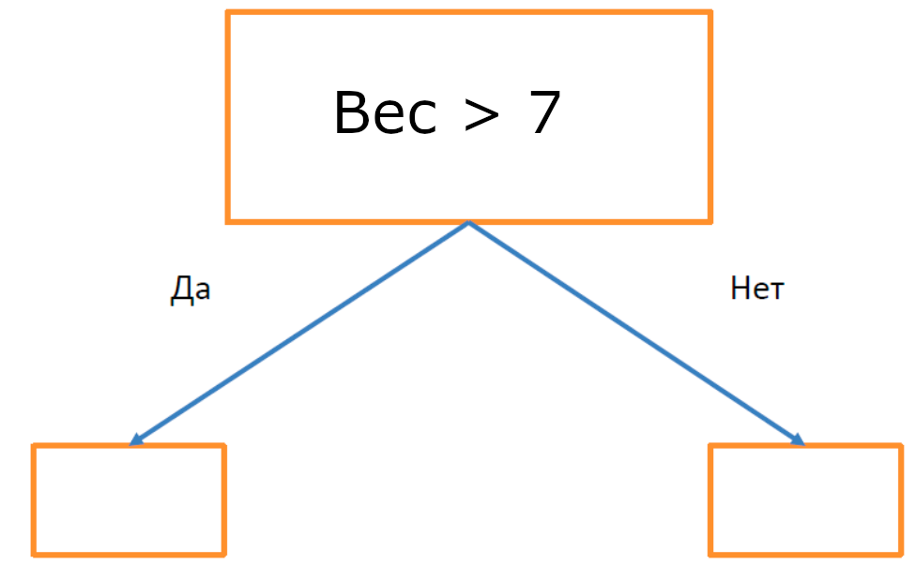
Определение решающего дерева
Решающее дерево – это бинарное дерево, в котором:
каждой внутренней вершине v приписана функция β_{v}: R → {0, 1}

Slide 8
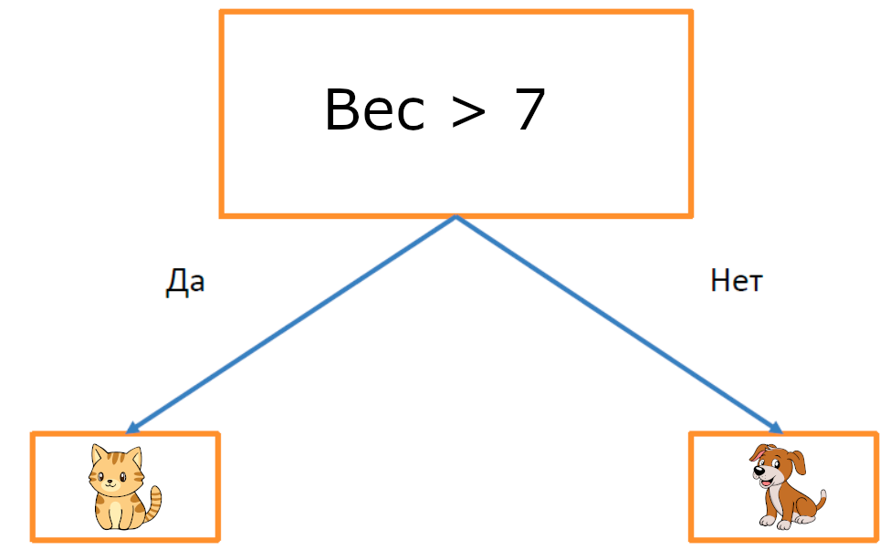
Определение решающего дерева
Решающее дерево – это бинарное дерево, в котором:
каждой внутренней вершине v приписана функция β_{v}: R → {0, 1}
каждой листовой вершине v приписан прогноз с_{v} ∈ Y. Для классификации это класс, для регрессии вещественное значение целевой переменной

Slide 9
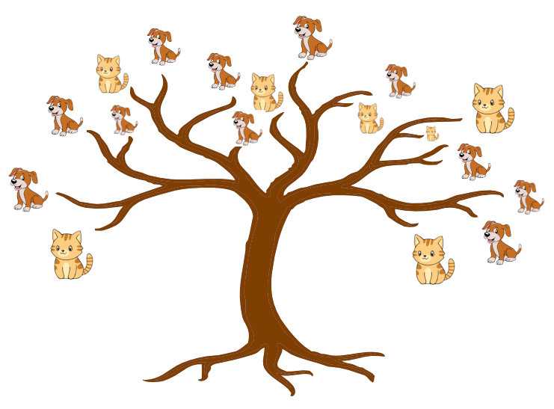
Построение дерева
Можно построить решающее дерево, не допускающее ни одной ошибки на обучающем множестве, поместив в каждый его узел один единственный объект.
Но скорее всего, оно будет слишком глубоким и переобученым

Slide 10

Проблема построения оптимального дерева
Построение оптимального дерева с минимальным количеством листовых вершин и не допускающим на обучающем множестве ни одной ошибки относится к NP-полным задачам, которые могут быть решены только полным перебором

Slide 11
Жадный подход построения дерева
Будем строить дерево жадным алгоритмом, выбирая оптимальное разбиение по некоторому некоторому признаку x_{j}
Напоминание. Жадный алгоритм – это алгоритм, который на каждом шагу делает локально наилучший выбор в надежде, что итоговое решение будет оптимальным.

Slide 12
Жадный подход построения дерева
1 шаг: найдём наилучшее разбиение всей выборки X на две части
R_{l}(j, t) = {x | x_{j} < t} и R_{r}(j, t) = {x| x_{j} ≥ t} c точки зрения некоторого функционала Q(X, j, t):
найдём наилучшие j и t (j – отвечает за номер признака, по которому производится разбиение, а t – за величину порога)
создадим внутреннюю вершину v, поставив в неё предикат [x_{j} < t]
2 шаг: для каждой из полученных подвыборок R_{l} и R_{r} рекурсивно применим шаг 1. И тд.

Slide 13
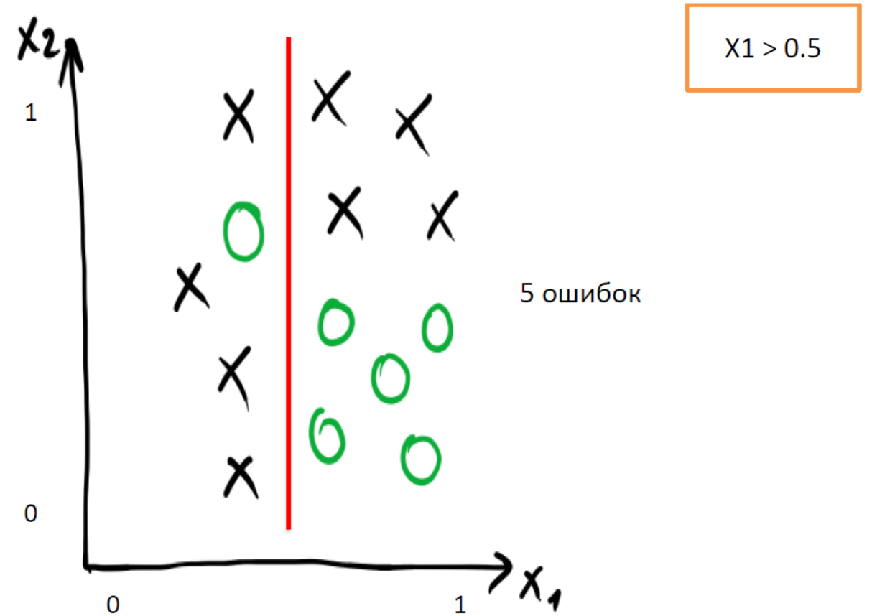
Пример
Попробуем найти наилучшее разбиение по первому признаку

Slide 14
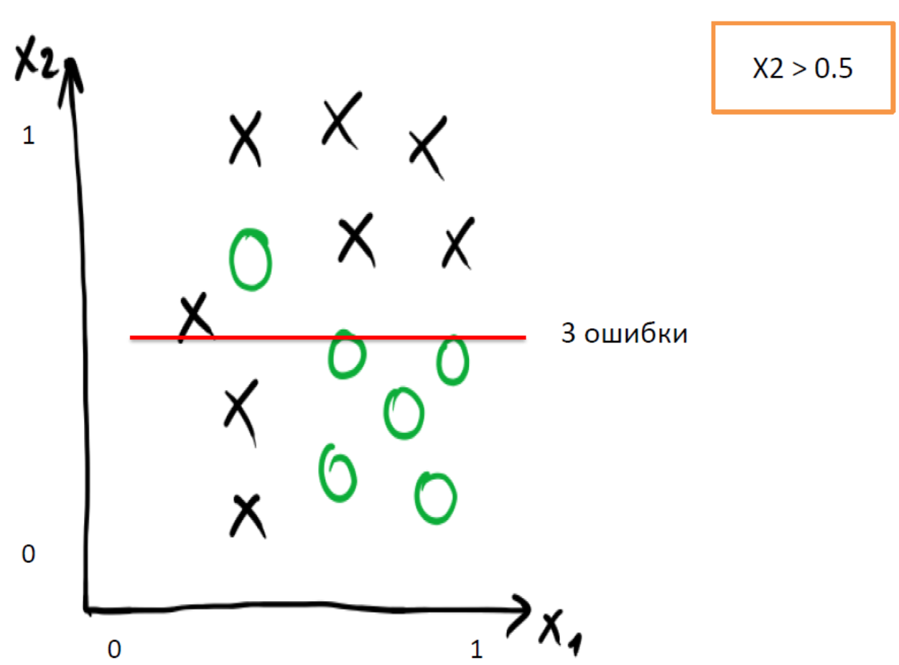
Пример
Попробуем найти наилучшее разбиение по второму признаку

Slide 15
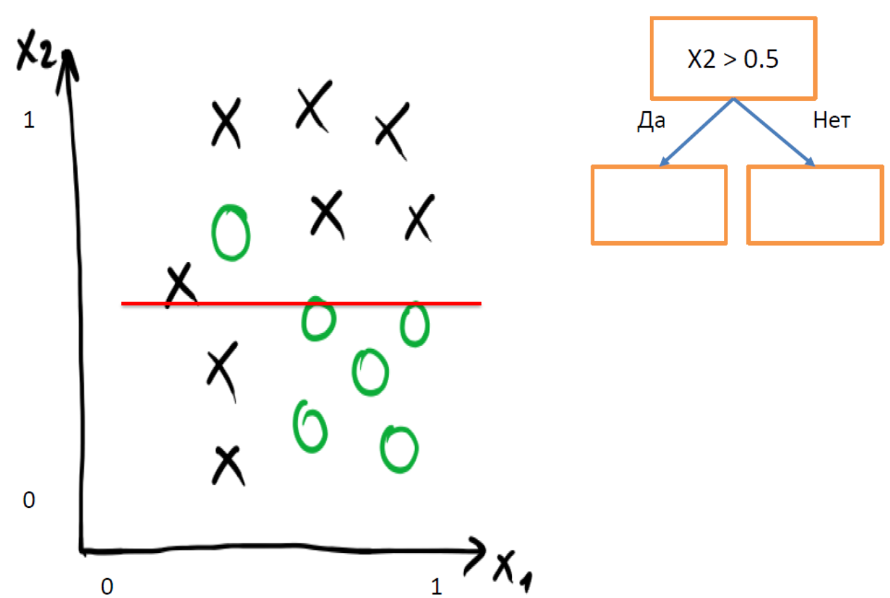
Пример
разбиение по x₂ даёт меньшую ошибку, поэтому формируем решающую функцию во внутреннем узле на основе него

Slide 16
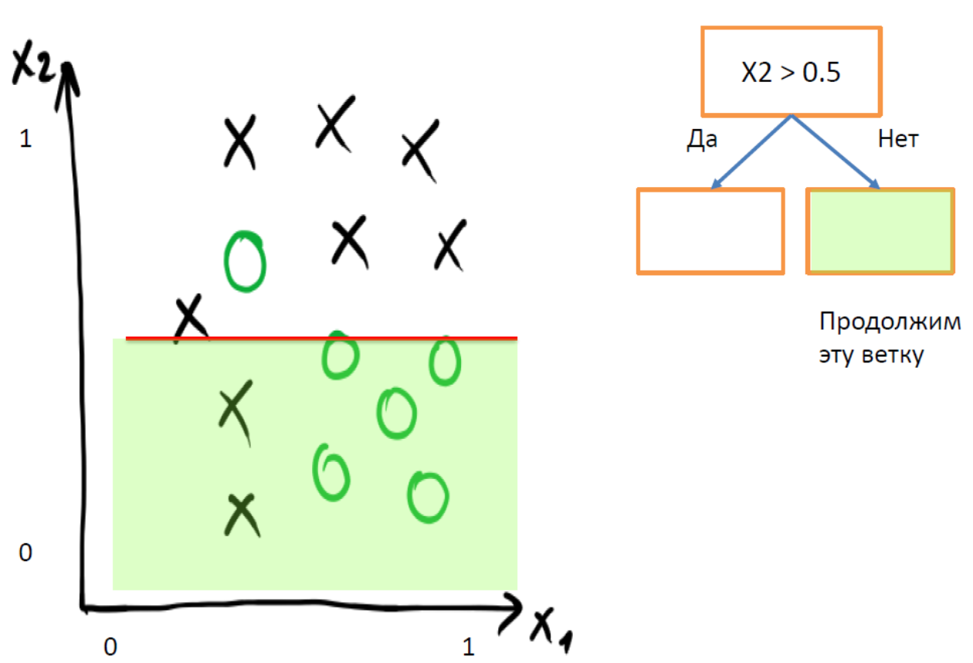
Пример
Ищем оптимальное разбиение для объектов из правого поддерева

Slide 17
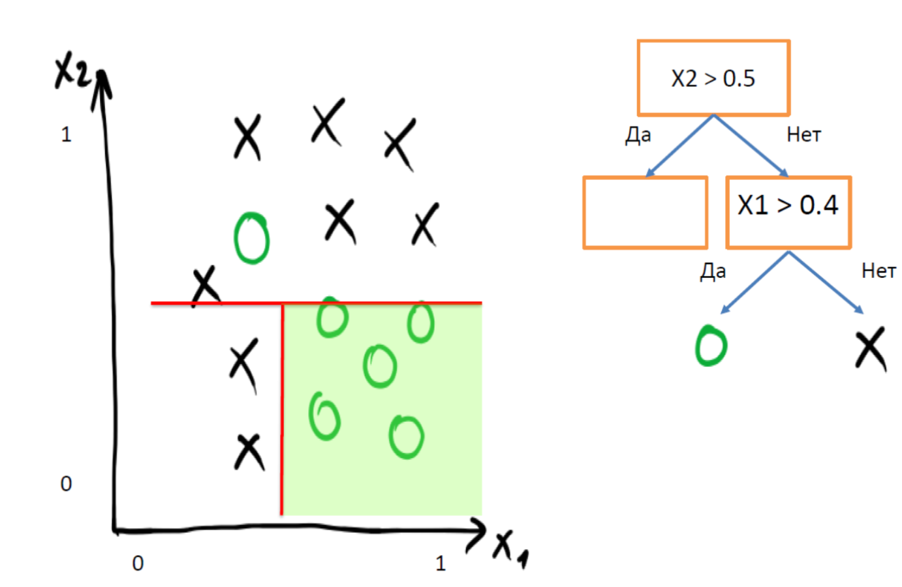
Пример
Оптимальное разбиение для правого поддерева теперь по x₁

Slide 18
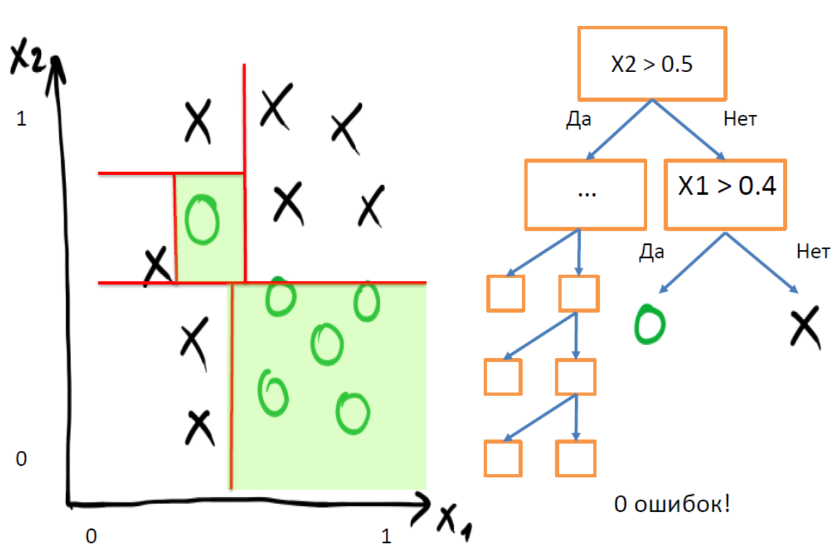
Пример
Строим до некоторого момента остановки

Slide 19
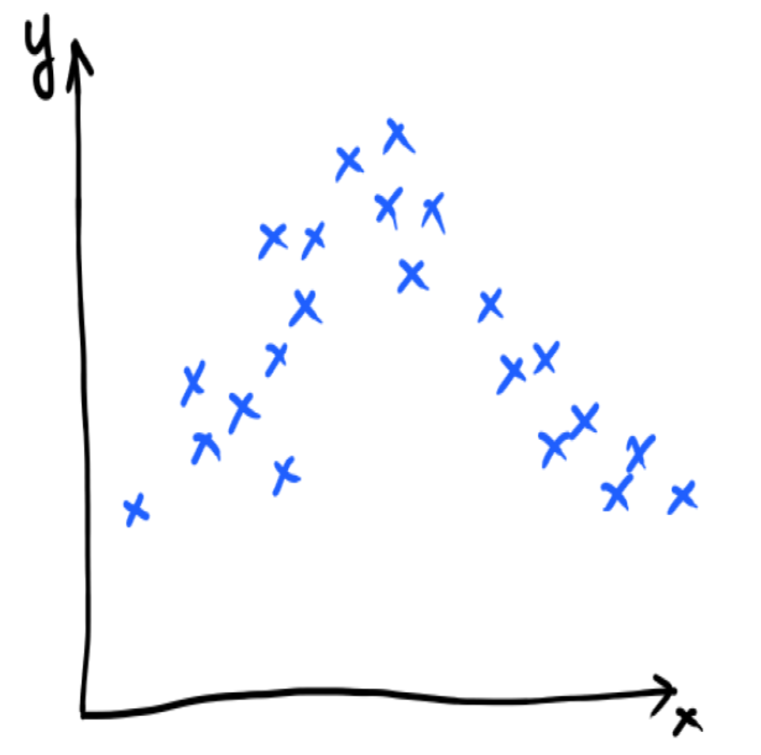
Пример для задачи регрессии

Slide 20
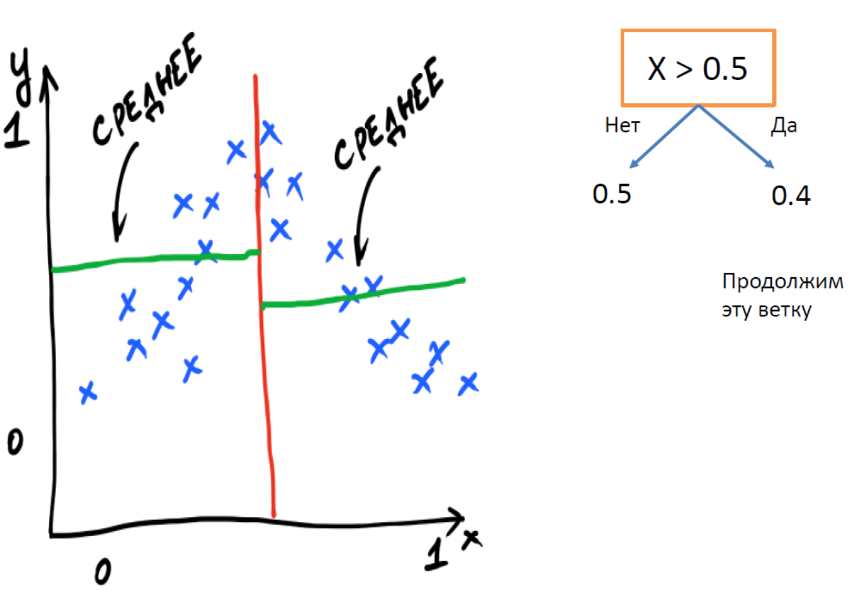
Пример для задачи регрессии

Slide 21
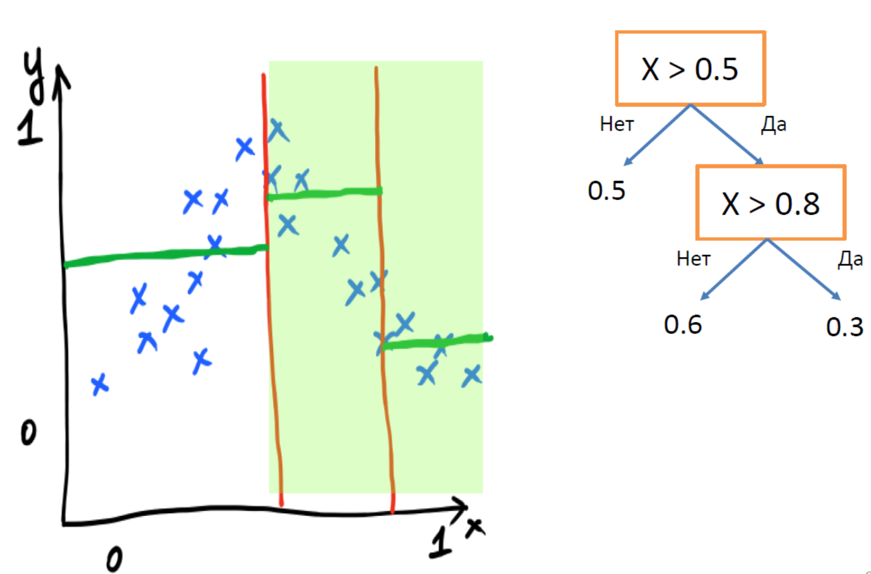
Пример для задачи регрессии

Slide 22
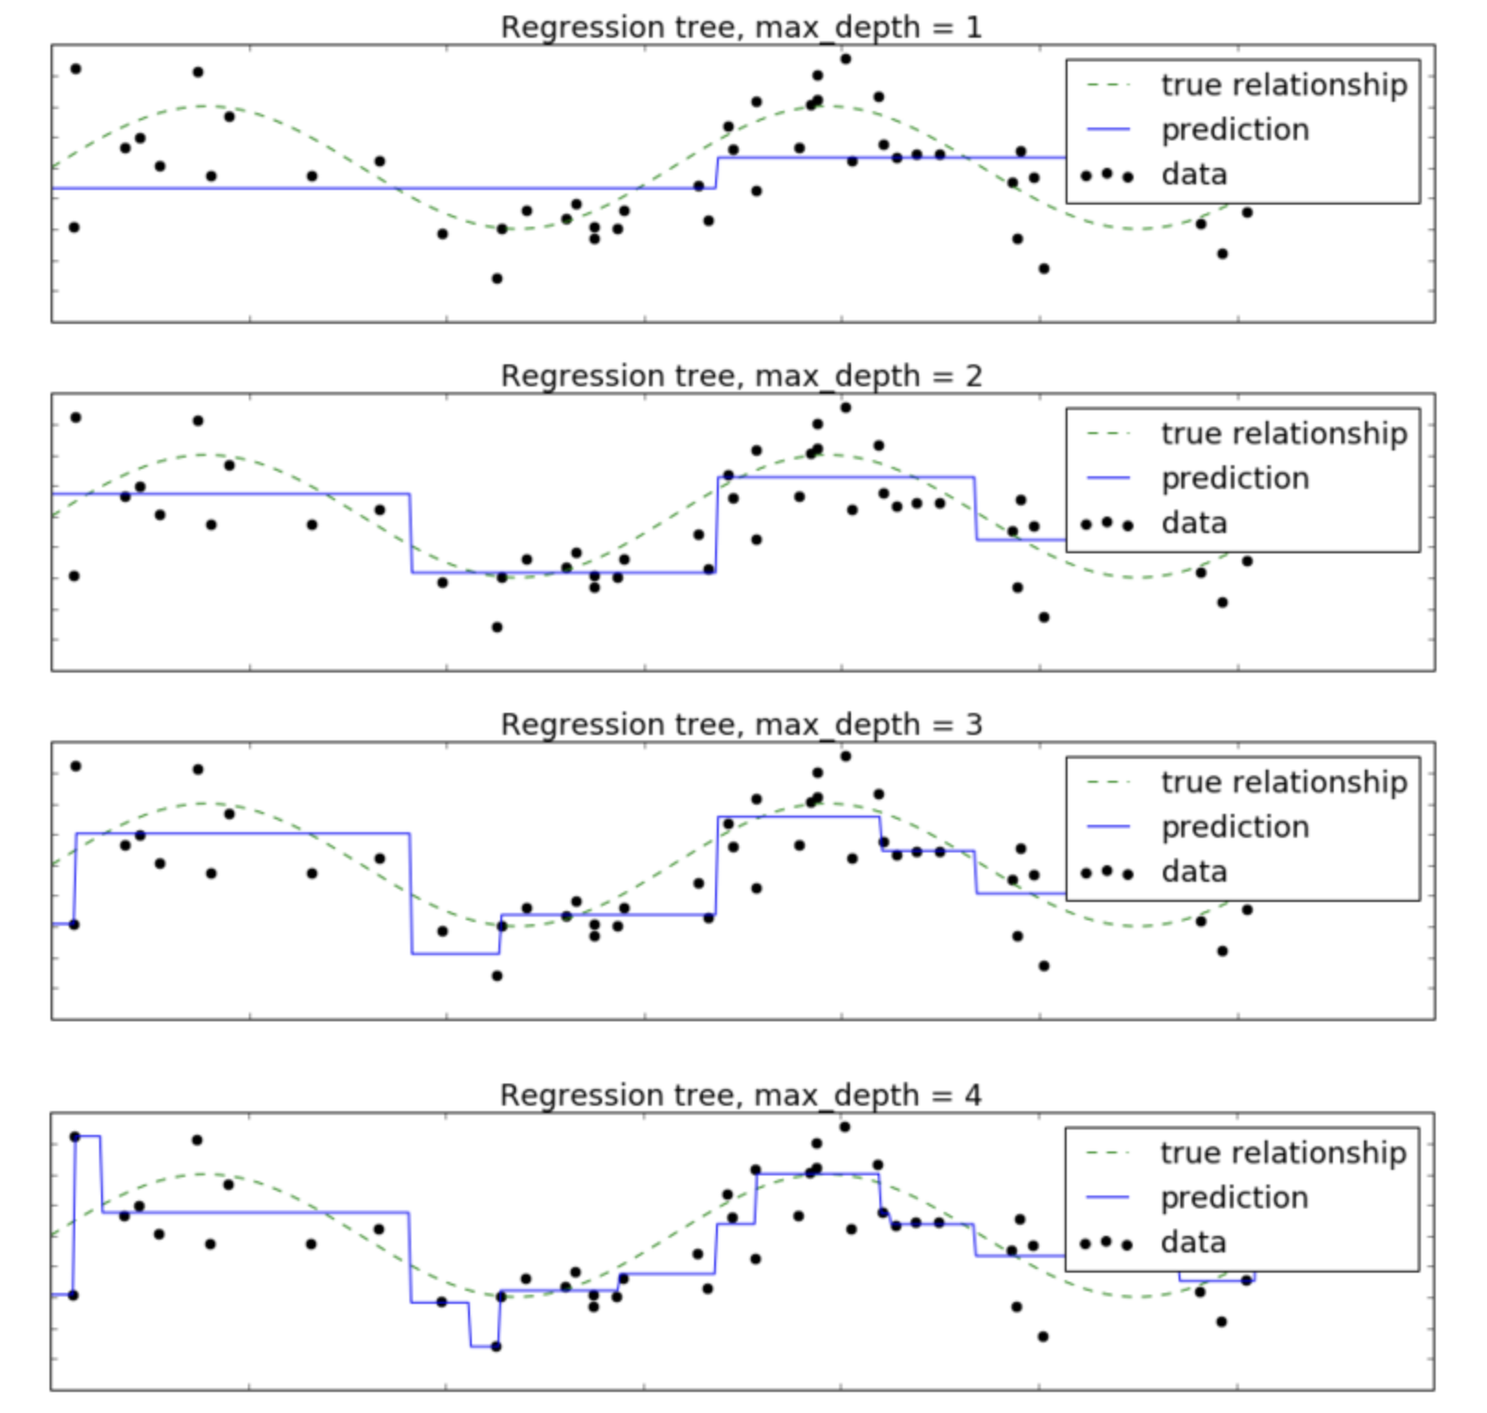
Влияние глубины дерева на сложность решения

Slide 23

Когда останавливаемся
При построении дерева могут быть использованы следующие критерии остановки:
Достигнута максимальная глубина H
Число объектов в узле меньше K
Достигнуто максимальное количество узлов L
Функционал качества после разбиения не улучшился
на минимально допустимую величину E
Величины H, K, L и E играют роль гиперпараметров
в построении решающего дерева

Slide 24
Функция неопределённости
При поиске оптимальных j и t использовался функционал Q(X, j, t), который называется функцией неопределённости.
Выбираются такие функции, чтобы:
Была равна 0, если все объекты попадающие в лист имеют одинаковое значение
Функция тем больше, чем сильнее неопределённость в объектах, попадающих в один лист

Slide 25
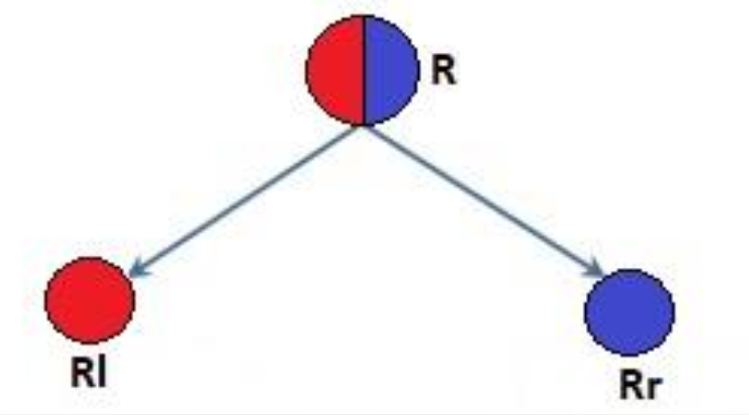
Критерий информативности
Цель: хотим минимзировать неопределённость, чтобы после разбиения объектов на две группы внутри каждой группы как можно больше объектов было одного класса или значения

Slide 26
Критерий информативности
Введём H(R) – критерий информативности – мера неоднородности целевых переменных внутри группы R.
Тогда высокая степень однородности в узлах R_{l}, R_{r} дерева соответствует:
H(R_{l}) → min
H(R_{r}) → min

Slide 27
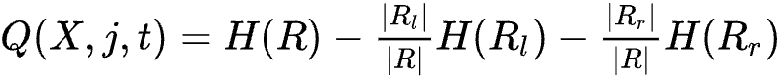
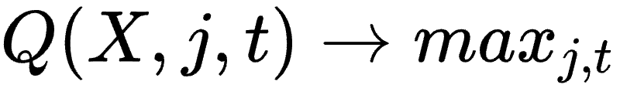
Минимизация функции неопределённости
Будем использовать функционалы следующего вида:
В задаче построения решающего дерева данный функционал в отличии от других алгоритмов максимизируется:

Slide 28
Интерпретация функционала
Максимизация данного функционала обусловлена тем, что после расщепления объектов хорошо иметь в узлах более однородные множества, чем было до этого во внутренней вершине

Slide 29
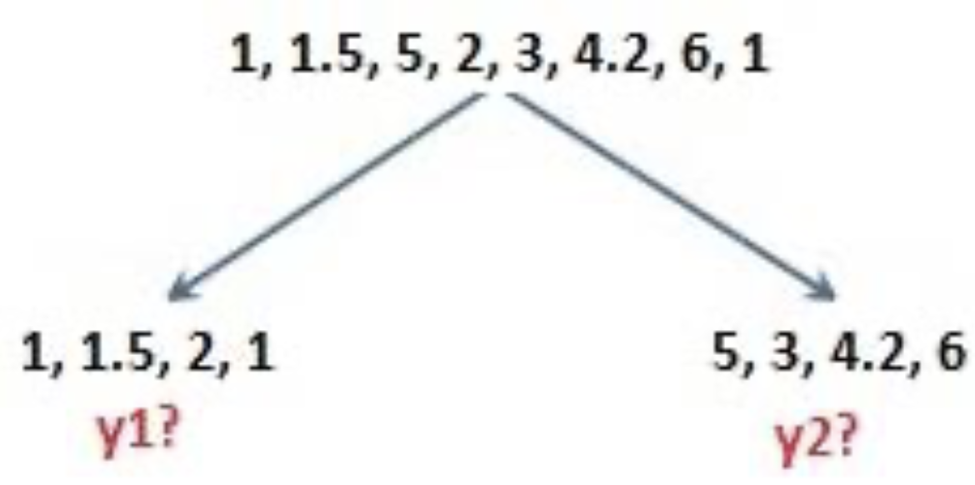
Пример для задачи регрессии
Предположим, что в лист дерева попало несколько объектов. В каждом листе дерево может предсказывать константу.
Какую константу выгоднее всего выдавать в качестве ответа?

Slide 30
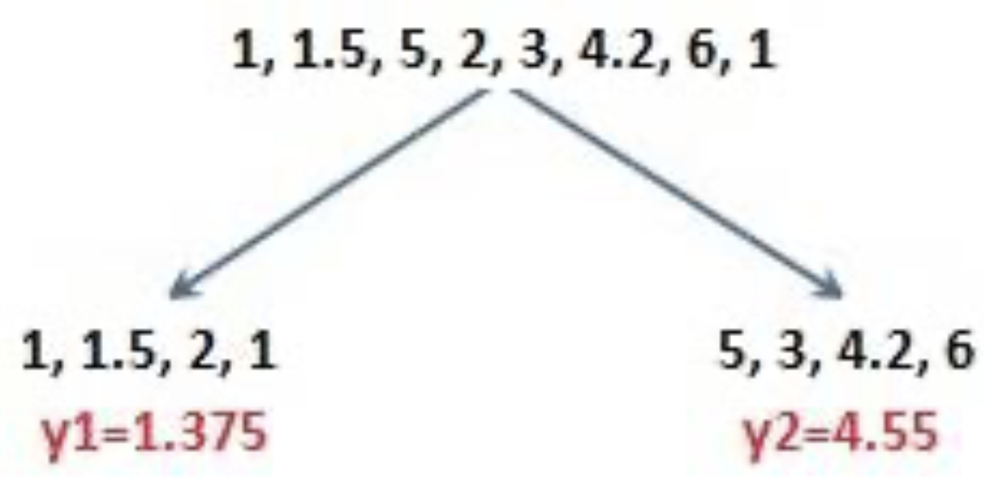
Пример для задачи регрессии
Если в качестве функционала ошибки в листе использовать среднеквадратичную ошибку, то в качестве ответа надо выдавать среднее значение целевых переменных, попавших в один лист

Slide 31
Критерий информативности для регрессии
В каждом листе дерево выдаёт константу C
Чем лучше объекты в листе предсказываются этой константой, тем меньше средняя ошибка на объектах:
L(y_{i}, c) – некоторая функция потерь для задачи регрессии

Slide 32
Критерий информативности для регрессии
Если в качестве L взять среднеквадратичную ошибку, то

Slide 33
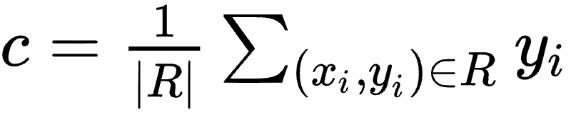
Минимум среднеквадратичной ошибки
Если в качестве L взять среднеквадратичную ошибку, то
Минимум константного решения в MSE достигает на среднем значении таргетов (см. лекцию 3):

Slide 34
Критерий информативности для регрессии
Тогда подставив оптимальный c в исходную формулу:
Таким образом дисперсия целевых переменных в листе есть мера неопределённости для задачи регрессии с функционалом ошибк MSE

Slide 35
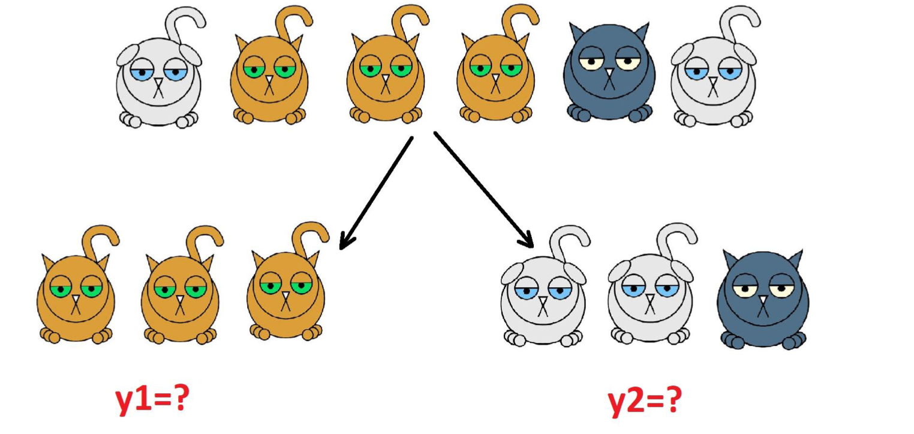
Пример для задачи классификации
Предположим, что в лист дерева попало несколько объектов. В каждом листе дерево предсказывает класс объекта.
Какой класс выгоднее всего выдавать в качестве ответа?

Slide 36
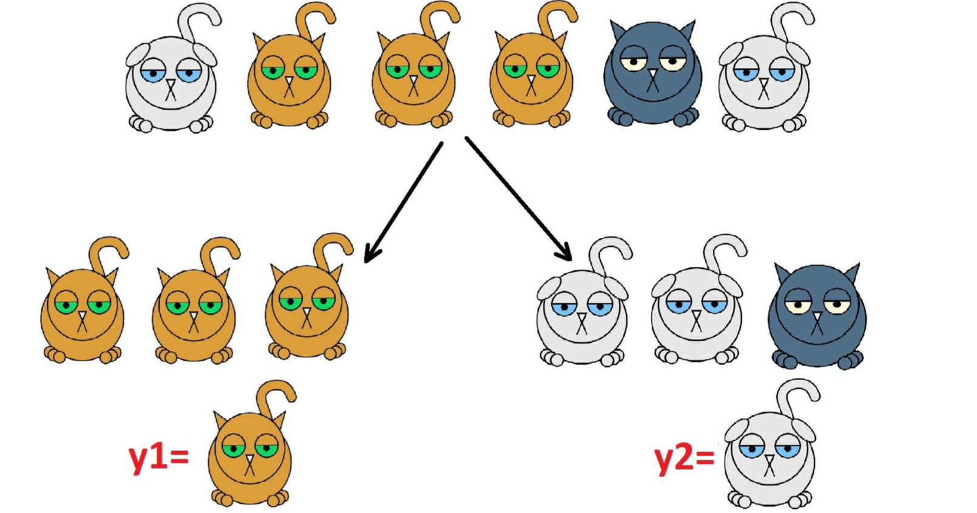
Пример для задачи классификации
Разумнее всего в качестве константного ответа в листе выдавать самый представительный класс

Slide 37
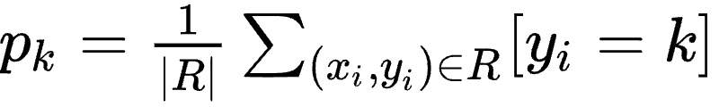
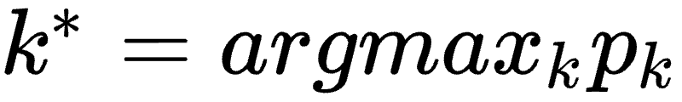
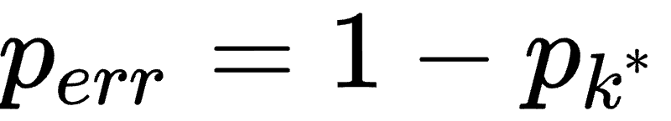
Критерий информативности для классификации
Решаем задачу классификации с K классами: 1, 2, …, K
Пусть p_{k} доля объектов класса k, попавших в вершину:
Пусть k* – самый частотный класс в данной вершине:
Тогда вероятность ошибки классификации:

Slide 38
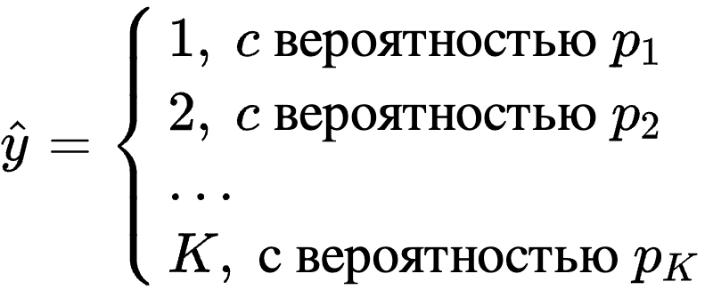
Критерий Джини
Критерий Джини измеряет вероятность ошибки при случайном угадывании класса по правилу:
Тогда вероятность ошибки:

Slide 39
Критерий Джини
H(R) будет максимален, когда все классы равновероятны
H(R) будет равен нулю, когда все объекты принадлежат одному классу

Slide 40
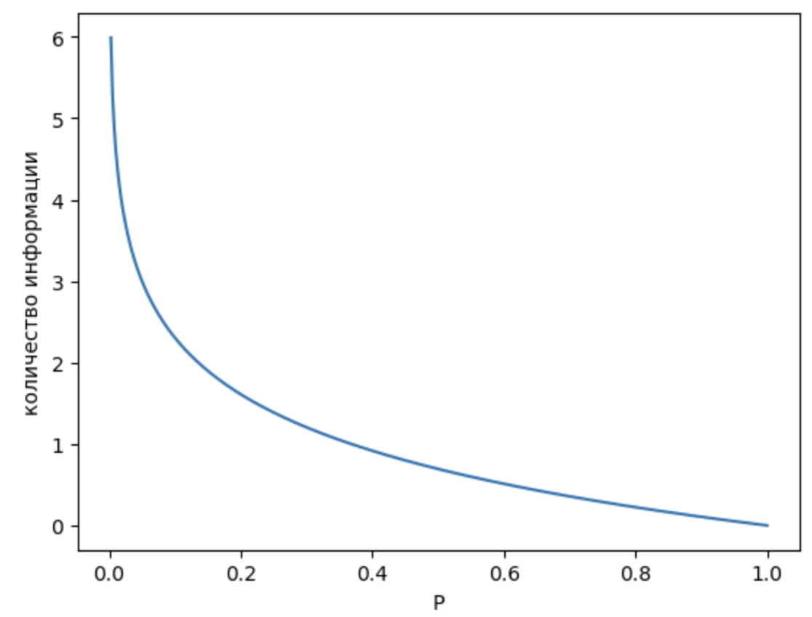
Энтропийный критерий
Ещё одним способом измерить уровень неопределённости переменной целевой переменной y в вершине дерева может быть её энтропия .
Определим количество информации, которую мы получаем при случайном событии с вероятностью p

Slide 41
Энтропийный критерий
Тогда энтропия случайной величины y будет равна ожидаемому количеству информации, которую мы получим, узнав реализацию этой случайной величины:
Можно доказать, что энтропия:
Достигает своего максимума, когда все классы равновероятны
Достигает своего минимума, когда реализуется только один из классов

Slide 42
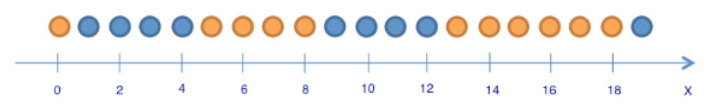
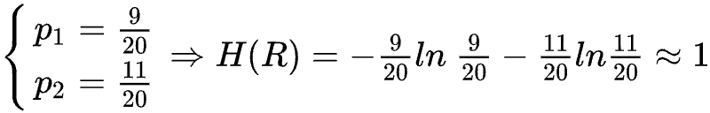
Пример использования энтропийного критерия
Пусть дана обучающая выборка с одним одномерным признаком x:

Slide 43
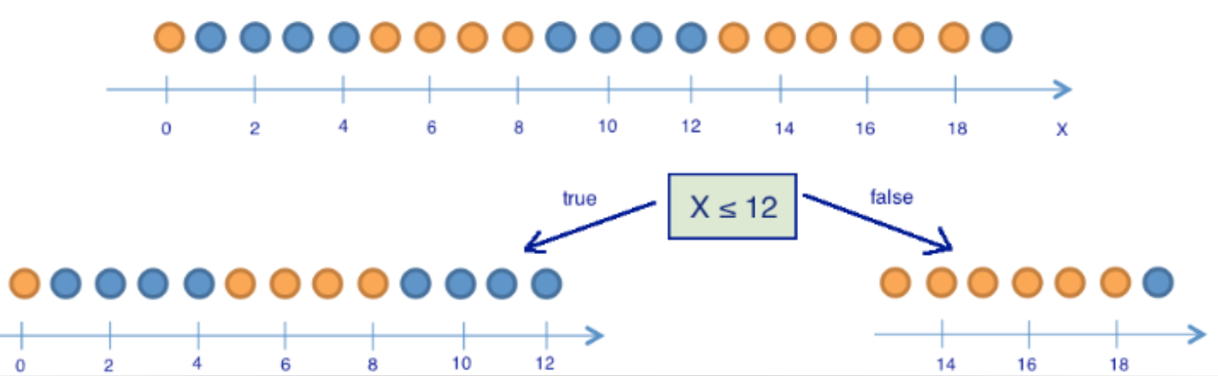
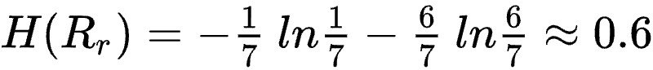
Пример использования энтропийного критерия

Slide 44
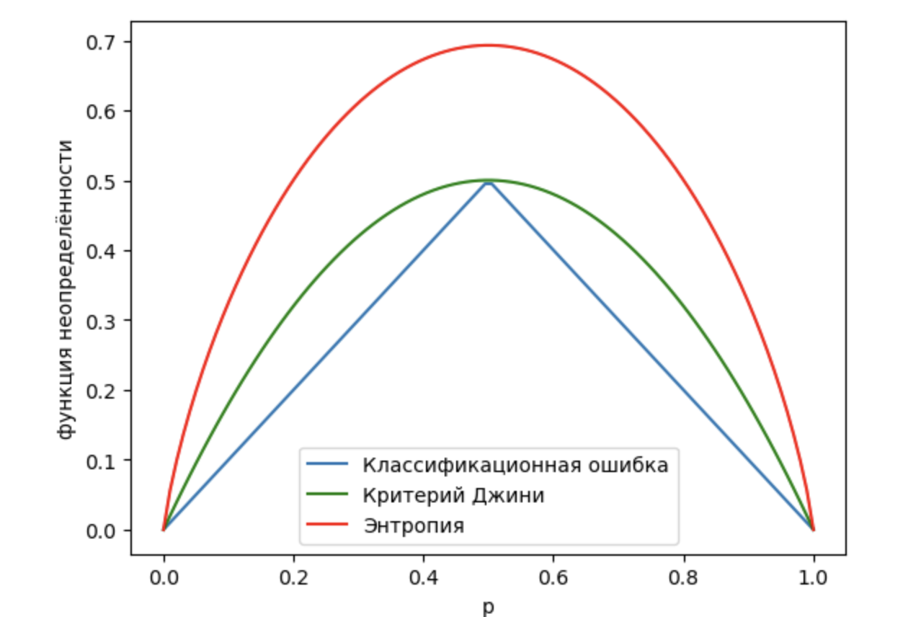
Графики критериев информативности
Для двух классов можно построить графики информативности

Slide 45

Стрижка дерева
Для борьбы с переобучением рассмотренных ранее критериев остановки применяют ещё и метод обрезки дерева (tree pruning)
Идея метода заключается в том, чтобы
Построить переобученное дерево (в каждом листе один объект)
Произвести оптимизацию его структуры

Slide 46
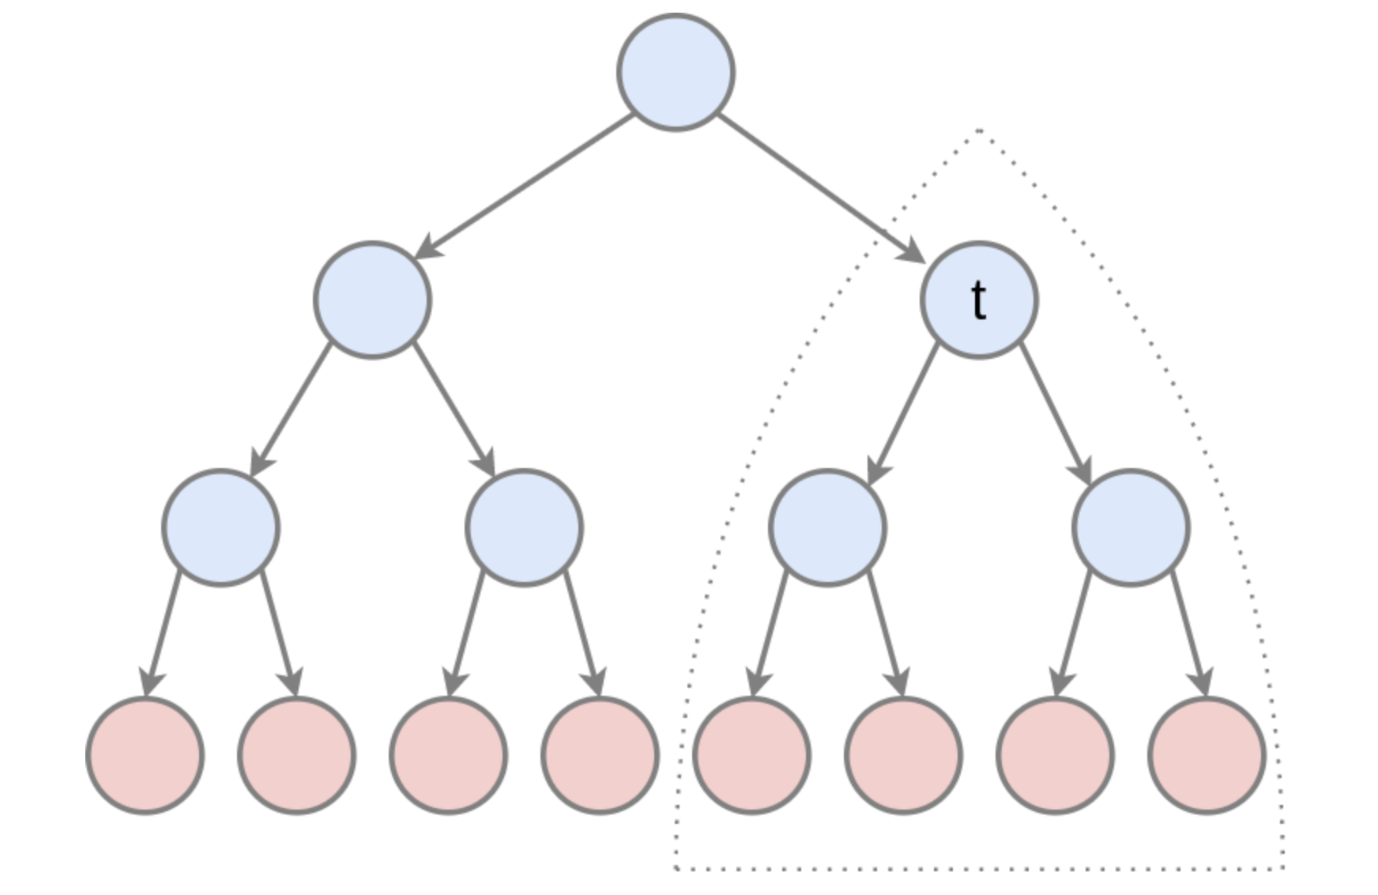
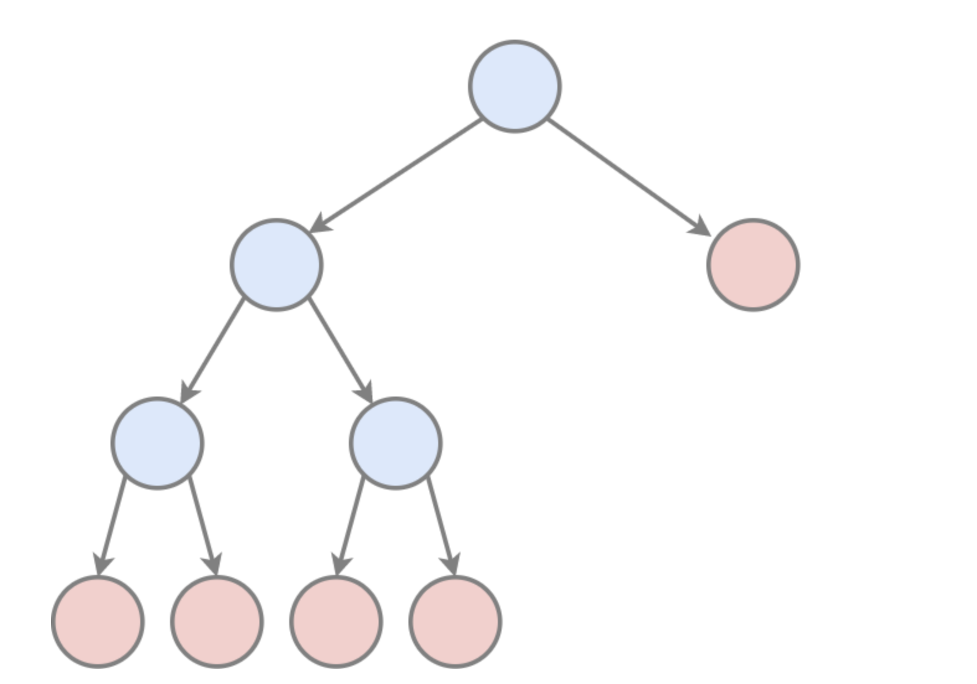
Обрезка по минимальной цене
Вводится новый функционал H_{α}(T) на дереве T, как
где M(T) – число листьев в дереве, α – параметр регуляризации

Slide 47
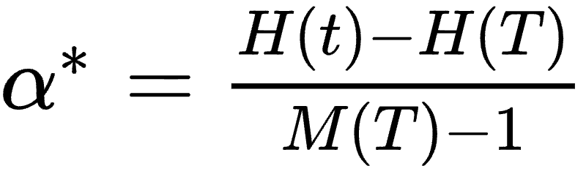
Обрезка по минимальной цене
Можно показать, что оптимальное значение α при замене некоторого поддерева T на одиночный лист t определяется по формуле (см. вывод):
Чем меньше α, тем целесообразней заменить некоторое поддерево T на лист t, поскольку тем ближе H(t) к H(T), и качество сильно не меняется

Slide 48
Обрезка по минимальной цене
В алгоритме обрезки по минимальной цене для каждого поддерева вычисляется своё значение α и ищется минимальное, то поддерево на котором оно было достигнуто обрезается и заменяется на лист
В итоге обрезки получается убывающая последовательность деревьев T₁, T₂, T₃, ….
На валидации среди множества {T₁, T₂, …} выбирается, то на котором ошибка минимальна

Slide 49
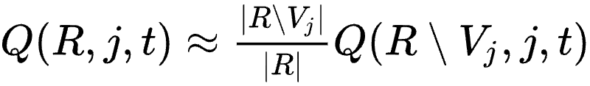
Обработка пропущенных значений
Одним из преимуществ решающих деревьев является их способность работать с пропущенными значениями, как во время обучения так и во время прогноза.
Пусть в выборке X есть подмножество V_{j} объектов, у которых пропущено значение j-го признака. Тогда при построении дерева будем вычислять функционал j-го признака игнорируя объекты из V_{j}:

Slide 50
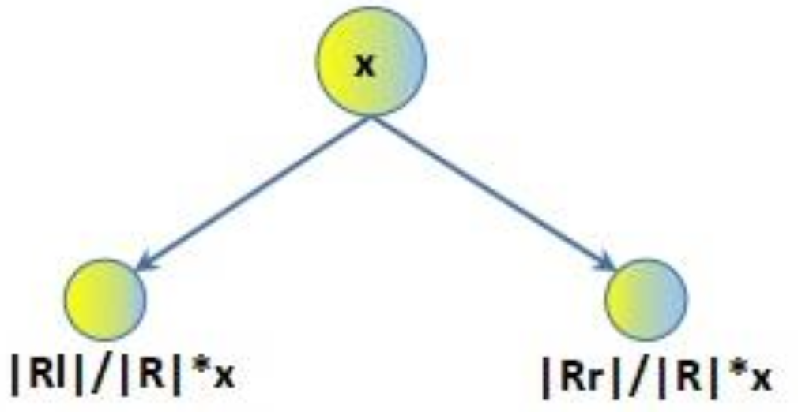
Обработка пропущенных значений
При расщеплении по j-му признаку, поместим объекты из V_{j} как в левое, так и в правое поддеревья. Присвоим этим поддеревьям веса |R_{l}|/|R| и |R_{r}|/|R| соответственно

Slide 51
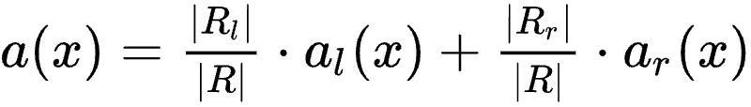
Получение предсказаний для пропущенных значений
Если на стадии прогноза в вершину v с расщеплением по j-ому признаку попал объект x, у которого пропущен данный признак, то прогноз a(x) строится по следующему правилу:
где a_{l}(x) и a_{r}(x) – прогнозы в левом и правом поддереве

Slide 52
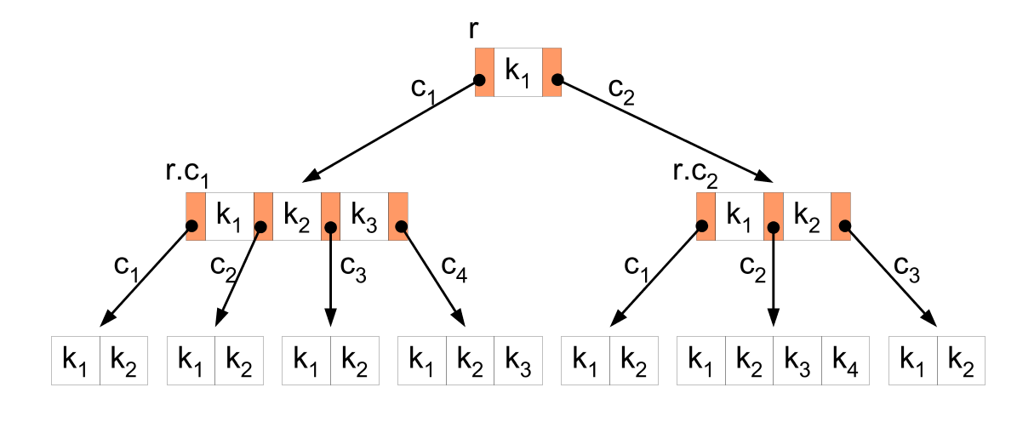
Обработка категориальных признаков
Multi-way splits: можно разбивать вершину на столько поддеревьев, сколько различных значений имеет категориальный признак
В результате будут получаться деревья с большим числом листьев!

Slide 53
Разбиение на два подмножества
Поделим множество возможных значений U={u₁, …, u_{m}} признака x_{j} на два подмножества U = U₁ ∪ U₂. В качестве функции расщепления будем использовать β(x_{j}) = [x_{j} ∈ U₁].
При таком подходе существует 2^{m-1} - 1 возможных вариантов построить два таких множества, и для поиска оптимального правила нужно их все перебрать

Slide 54
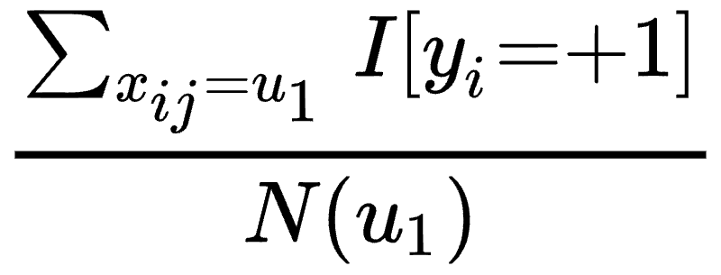
Обработка в бинарной классификации
Рассмотрим вершину дерева. Пусть N(u₁) – количество объектов в этой вершине со значением категориального признака x_{j} = u₁.
Тогда – доля положительных объектов, у которых x_{j}=u₁
Упорядочим значения категориального признака x_{j} по возрастанию долей
Заменим категорию u_{(i)} на число i и будем работать с ним как с вещественным признаком

Slide 55
Обработка в бинарной классификации
Утверждение.
Данный подход с использованием критерия Джини или Энтропии даёт тот же результат, как если бы происходил поиск оптимального разбиения U = U₁ ∪ U₂

Slide 56

Плюсы деревьев решений
Чёткие правила классификации (Например, правило “возраст” > 25)
Деревья решений легко визуализируются и тем самым хорошо интерпретируются
Быстро обучаются и быстро делают предсказание
Малое число параметров

Slide 57

Минусы деревьев решений
Очень чувствительны к шумам в данных модель сильно меняется при небольшом изменении обучающей выборки
Склонны к переобучению, поэтому необходимо проводить тонкую настройку критериев останова или проводить стрижку
Поиск оптимального дерева представляет собой вычислительно сложную NP-полную задачу

